Slide 1
CHAPITRE 2 : Opérations logistiques LMD et impacts
UNITÉ 4 : Demandes et tendances actuelles de la société
Capsule
2.4.3
Économie du beignet

Slide 2
À faire avant cette capsule :
Aucune connaissance supplémentaire préalable n’est nécessaire
Capsule liée à:
1.3.5, 1.4.6, 2.1.2, 2.1.3, 2.3.2, 2.5.1, 2.5.2, 2.5.4, 3.3.1, 3.3.3, 3.4.5. Lien direct spécial avec les capsules de cette unité 2.4.
Auteurs:
PROSPEKTIKER & SUSMILE Consortium

Slide 3
Objectifs de la capsule
L’objectif de cette capsule est de présenter le concept Doughnut Economics, comme le défi de l’économie mondiale pour répondre aux besoins de tous dans les limites des moyens de la planète.
Catégorie | E-learning | EQF
 |  | 4 | 5 | 6
 |  |  | X | X
Exercices inclus | Oui
Effort pour la capsule | Contenu 15 Min. | Exercices 4 Min. | Matériel suppl. - Min.

Slide 4
Contenu
Qu’est-ce que le beignet? Qu’est-ce que Doughnut Economics? Le beignet de mobilité

Slide 5
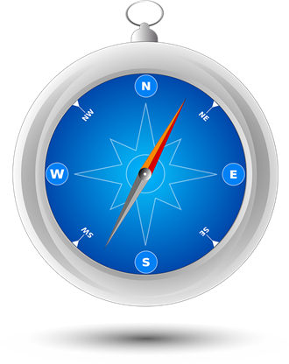
1. Qu’est-ce que le beignet?
« L’économie du beignet » décrit le défi de l’économie mondiale de répondre aux besoins de tous dans la limite des moyens de la planète (1).
Mais... Avant de se concentrer sur le concept « Doughnut Economics », il est important d’expliquer d’abord ce qu’est le « Donut ».
« The Doughnut offre une vision de ce que signifie pour l’humanité de prospérer au 21ème siècle - et Doughnut Economics explore l’état d’esprit et les façons de penser nécessaires pour nous y rendre » (2).
Alors, qu’est-ce que le beignet?
Le beignet peut être décrit comme une boussole pour la prospérité humaine au 21ème siècle, dans le but de répondre aux besoins de toutes les personnes dans les moyens de la planète vivante. Il définit une vision pour l’avenir.
Image: (3)

Slide 6
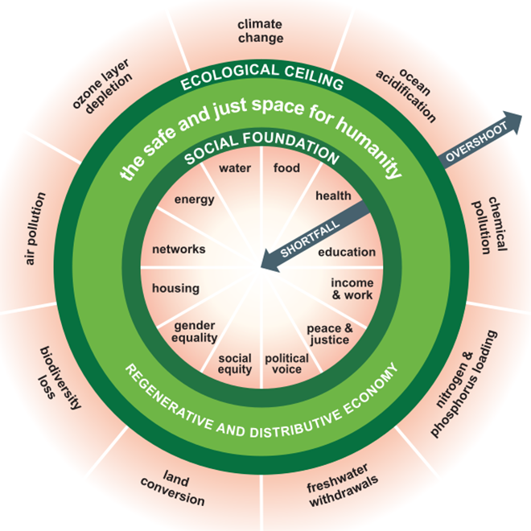
1. Qu’est-ce que le beignet?
Le beignet se compose de deux anneaux concentriques:
une base sociale, pour s’assurer que personne ne manque à l’essentiel de la vie, et
un plafond écologique, pour s’assurer que l’humanité ne dépasse pas collectivement les limites planétaires qui protègent les systèmes de soutien à la vie de la Terre.
Entre ces deux ensembles de frontières se trouve un espace en forme de beignet qui est à la fois écologiquement sûr et socialement juste: un espace dans lequel l’humanité peut prospérer (2).
Image: (2)

Slide 7
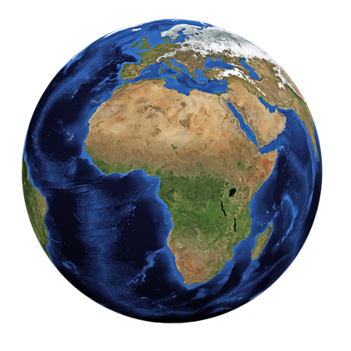
1. Qu’est-ce que le beignet?
Alors, comprenons mieux ces concepts:
Fondement social: les normes sociales minimales convenues au niveau international, y compris 12 besoins humains fondamentaux, tels que la santé, l’alimentation, l’équité sociale ou l’éducation. Ces catégories sont établies dans le cadre des objectifs de développement durable.
Plafond écologique: les limites environnementales de l’activité économique, basées sur les limites planétaires.
Image: (3)
Limites planétaires: les limites environnementales à l’intérieur desquelles l’humanité peut opérer en toute sécurité. Il se compose de neuf processus qui régulent la stabilité et la résilience du système terrestre.

Slide 8
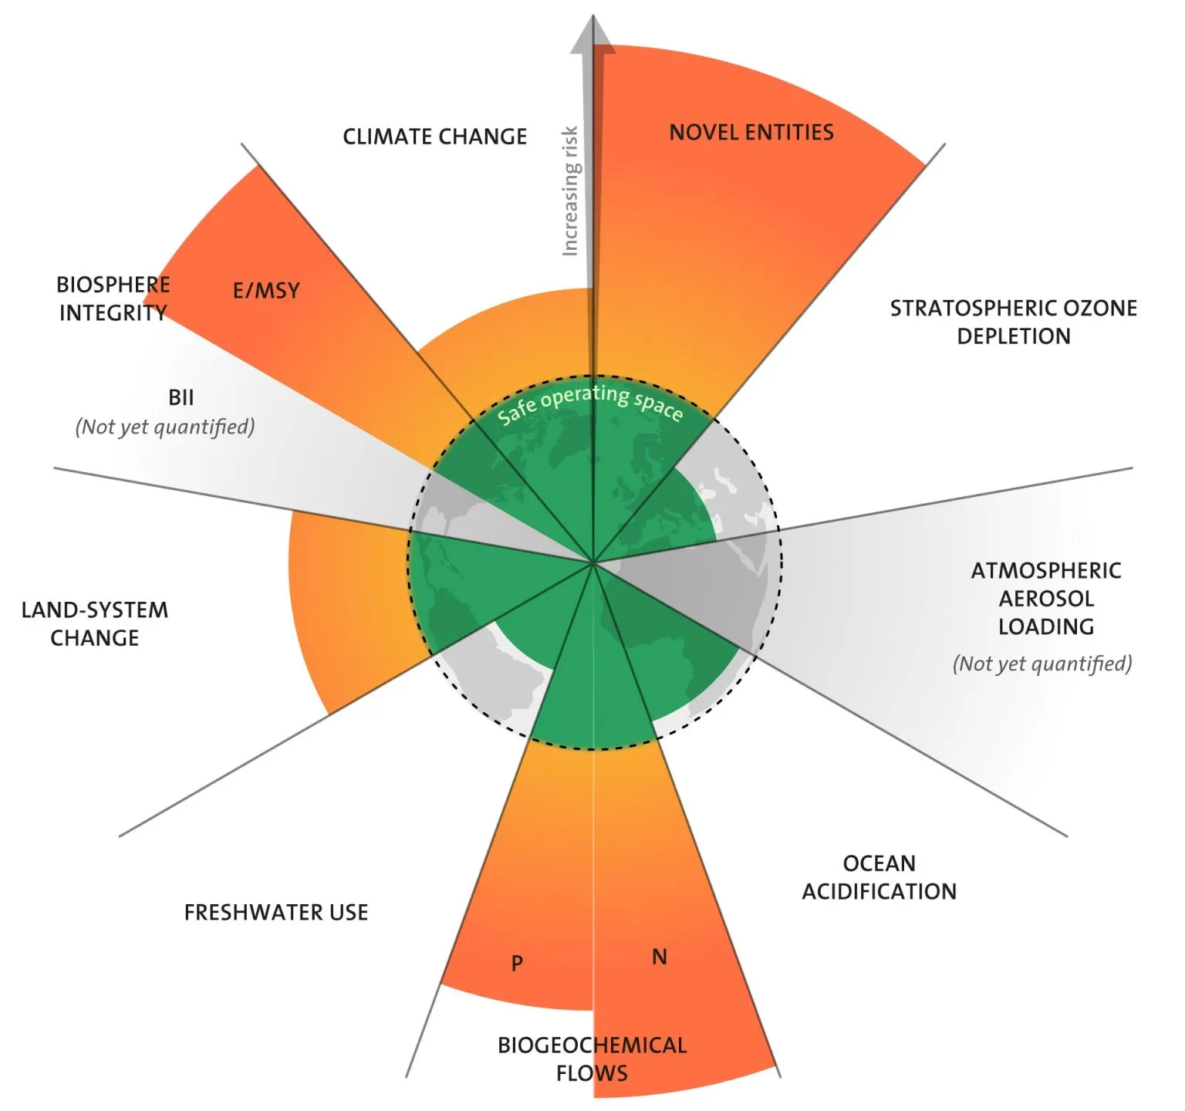
1. Qu’est-ce que le beignet?
Cinq des neuf « limites planétaires » ont été transgressées !
le taux d’extinction, la déforestation, le CO2 atmosphérique, le flux d’azote et de phosphore et celui des polluants environnementaux, y compris les plastiques (nouvelles entités) (4) (5).
La zone verte est l’espace d’exploitation sûr (sous la limite) La zone orange est la zone dépassée (au-delà de la limite).
La limite planétaire elle-même se trouve à l’intersection des zones verte et orange.
Image: (6)

Slide 9
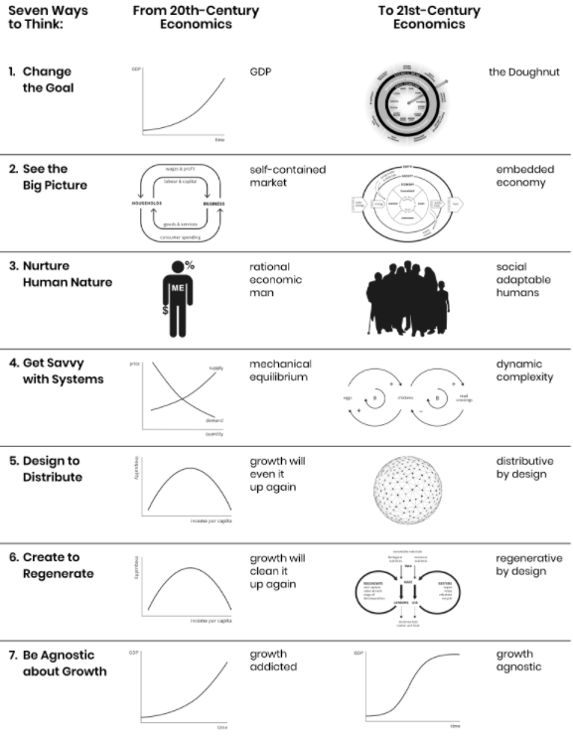
2. Qu’est-ce que l’économie du beignet?
Seven Ways
to Think:
From 20th-Century Economics
To 21st-Century
Economics
L’économie du beignet nécessite un changement de paradigme!
Doughnut Economics propose un état d’esprit économique, afin d’obtenir le Donut; Ce n’est pas un ensemble de politiques et d’institutions, mais plutôt une façon de penser qui provoque la dynamique régénératrice et distributive. Il définit sept façons de penser afin d’amener les économies du monde dans l’espace sûr et juste pour l’humanité (2).
Change the Goal
GDP
the Doughnut
See the Big Picture
self-contained market
embedded economy
Nurture Human Nature
national economic man
social adaptable humans
Get Savvy with Systems
mechanical equilibrium
dynamic complexity
Design to Distribute
growth will even it up again
distributive by design
Create to Regenerate
growth will clean it up again
regenerative by design
Be Agnostic about Growth
growth addicted
growth agnostic
Image: (2)

Slide 10
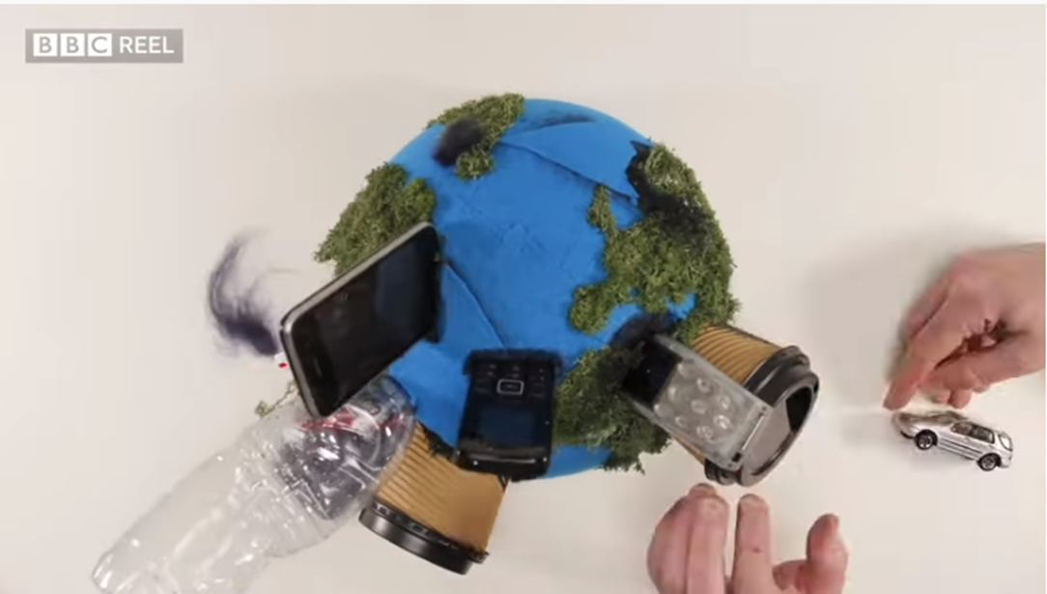
2. Qu’est-ce que l’économie du beignet?
Regardez cette vidéo intéressante sur l’économie du beignet! Présenté par Kate Raworth, créatrice du concept.
(7) https://www.youtube.com/watch?v=Ziw-wK03TSw (duration: 6.30).

Slide 11
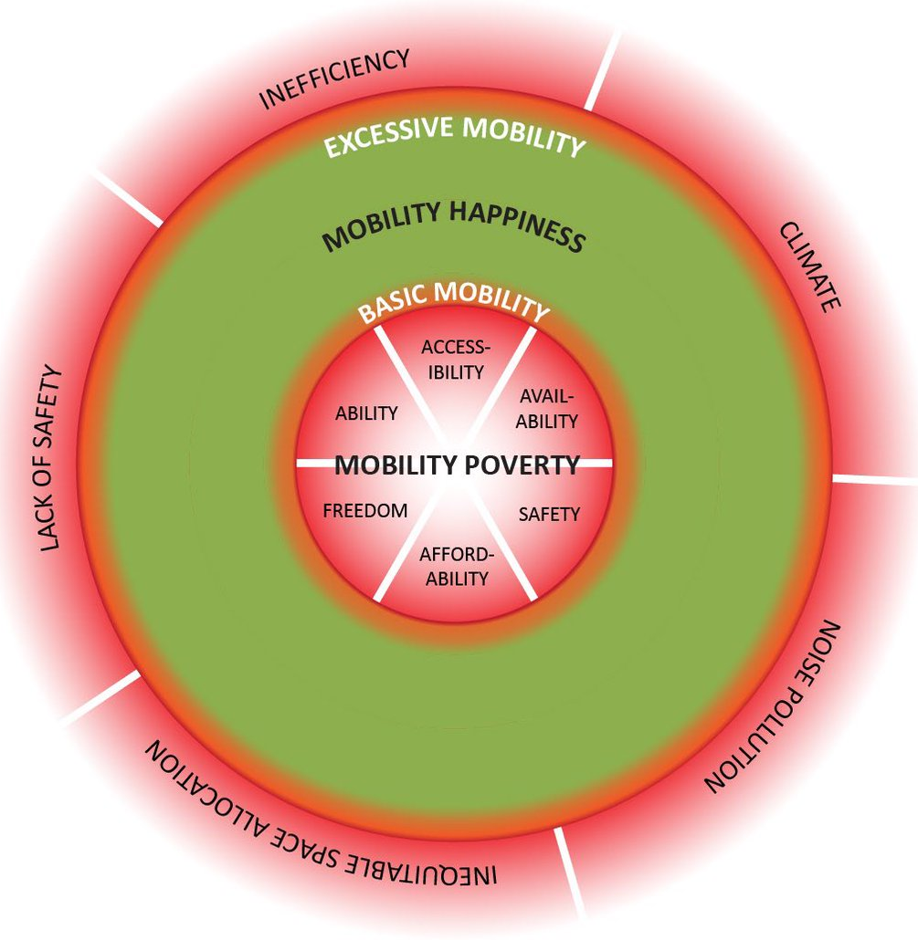
3. Le beignet de mobilité
L’approche Doughnut Economics peut être adaptée aux villes et au secteur de la mobilité : The Mobility Doughnut (7).
Le beignet de mobilité est un exercice d’équilibre entre un fondement social de la mobilité et les limites de l’écosystème terrestre. Ce qui tombe à l’extérieur du Donut est trop: une mobilité excessive. Cela peut entraîner des dommages et des coûts élevés pour l’environnement.
À l’intérieur du Donut, la « mobilité de base » est la limite. Lorsqu’une personne tombe en dessous de cette limite, cela s’appelle la pauvreté de mobilité et a des conséquences négatives pour l’individu et pour la société dans son ensemble. Le temps, l’argent, l’espace et l’énergie que nous consacrons au « trop » ne sont plus disponibles pour l’intérieur du point de mobilité et de pauvreté.
Image: (8)

Slide 12
Le quiz suivant représente 5 questions auxquelles vous devrez répondre pour confirmer votre compréhension de la présente capsule. Chaque bonne réponse vaut 1 point. Aucun point pour les erreurs.

Slide 13
Quiz d’auto-évaluation
Question n°1 :
Quel terme décrit-il le défi de l’économie mondiale de répondre aux besoins de tous dans les limites des moyens de la planète ?
Développement durable
Accord de Paris
Économie du beignet
Programme 2030

Slide 14
Quiz d’auto-évaluation
Question n°2 :
Selon le Donut, quel est l’espace à la fois écologiquement sûr et socialement juste, où l’humanité peut prospérer?
Au-dessus de l’anneau de plafond écologique
Entre fondation sociale et anneaux de plafond écologiques
Ci-dessous l’anneau de fondation sociale
Il n’y a pas un espace qui soit à la fois écologiquement sûr et socialement juste

Slide 15
Quiz d’auto-évaluation
Question n°3 :
Combien de frontières planétaires ont déjà été transgressées ?
Aucun
8 sur 9
2 sur 9
5 sur 9

Slide 16
Quiz d’auto-évaluation
Question n°4 :
Laquelle des options suivantes n’est pas une caractéristique de la mentalité économique proposée par le Doughtnut Economics?
Équilibre mécanique
Régénératif par conception
Distributif par conception
Des humains socialement adaptables

Slide 17
Quiz d’auto-évaluation
Question n°5 :
Quel terme fait référence à la situation où une personne tombe en dessous de la limite de « mobilité de base », dans le beignet de mobilité?
Mobilité bonheur
Mobilité excessive
Anneau de mobilité
Mobilité pauvreté

Slide 18
Références
Raworth, K. (2017). Doughnut economics: 7 ways to think like a 21st-century economist. Random House.
(2) Doughnut Economics Action Lab. About Doughnut Economics. Retrieved March 16, 2022, from https://doughnuteconomics.org/about-doughnut-economics
(3) Pixabay. Free images website. Retrieved June 6, 2022, from https://pixabay.com
(4) Steffen, W., Richardson, K., Rockström, J., Cornell, S.E., Fetzer, I., Bennett, E.M., Biggs, R., Carpenter, S.R., de Vries, W., de Wit, C.A., Folke, C., Gerten, D., Heinke, J., Mace, G.M., Persson, L.M., Ramanathan, V., Reyers, B., & Sörlin, S. (2015). Planetary boundaries: Guiding human development on a changing planet. Science, 347(6223). https://www.science.org/doi/10.1126/science.1259855
(5) Wickman, J (2022, January 18). Euronews: Another planetary boundary exceeded. SEI – Stockholm Environment Institute. https://www.sei.org/about-sei/press-room/euronews-another-planetary-boundary-exceeded/
(6) Stockholm Resilience Centre. (2022, January 18). Sci Tech Daily: Earth’s Safe Planetary Boundary for Pollutants – Including Plastics – Exceeded. https://scitechdaily.com/earths-safe-planetary-boundary-for-pollutants-including-plastics-exceeded/
(7) BBC Reel. (2020, June 29). How the Dutch are reshaping their post-pandemic economy [Video]. YouTube. https://www.youtube.com/watch?v=Ziw-wK03TSw
(8) Mobycon. The elements of the Mobility Donut: Finding the balance. Retrieved June 6, 2022, from https://mobycon.com/updates/the-elements-of-the-mobility-donut-finding-the-balance/

